Slide 1
FLUTTER - PUBLICAÇÃO

Slide 2
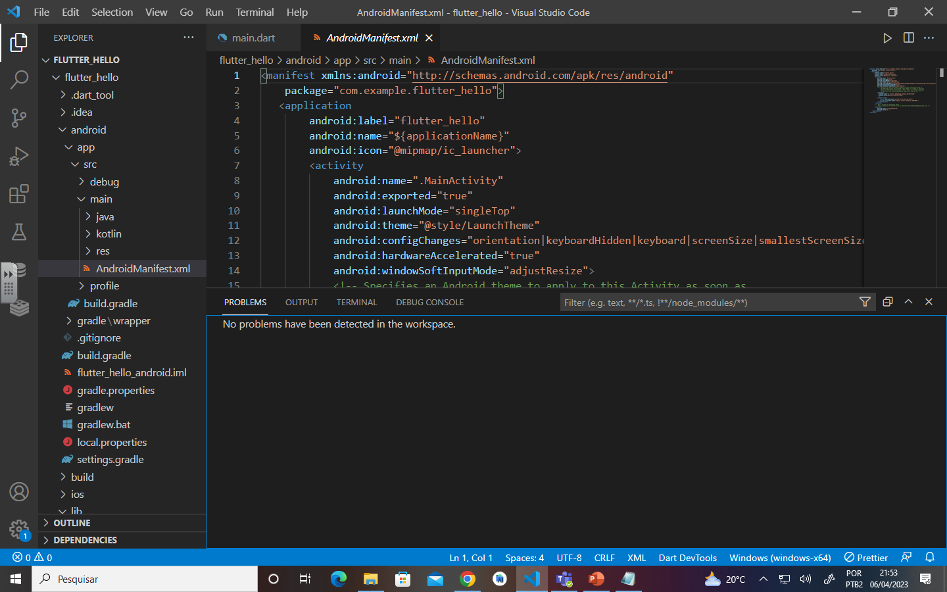

Slide 3
Preparação do APP – Publicação Play Store:
Adicione o Icone de Iniciação
Habilite o Componente do Material
Assine o Aplicativo
Reduza seu Código com R8
Ative o suporte Multidex
Reveja o Manifesto do Aplicativo
Reveja configuração de Compilação
Construa o aplicativo para o Lançamento
Publique na Google Play Store
Atualize a versão do Aplicativo

Slide 4
Icone Iniciador
Quando um novo aplicativo Flutter é criado, ele tem um ícone de inicialização padrão. Para personalizar este ícone, você pode querer verificar o pacote flutter_launcher_icons, link abaixo:
https://pub.dev/packages/flutter_launcher_icons
Como alternativa, siga a documentação abaixo:
https://docs.flutter.dev/deployment/android#adding-a-launcher-icon

Slide 5
Habilitando Componentes do Material
A habilitação de componentes do Material depende do objetivo do APP
Vide material abaixo:
https://docs.flutter.dev/deployment/android#enabling-material-components

Slide 6
Assinar o Aplicativo
Para publicar na Play Store, você precisa fornecer uma assinatura digital ao seu aplicativo. Use as instruções a seguir para assinar seu aplicativo.
No Android, há duas chaves de assinatura: implantação e upload. Os usuários finais baixam o .apk assinado com a 'chave de implantação'. Uma 'chave de upload' é usada para autenticar o .aab/.apk carregado pelos desenvolvedores na Play Store e é assinado novamente com a chave de implantação uma vez na Play Store.
Segue a documentação
https://docs.flutter.dev/deployment/android#signing-the-app

Slide 7
Reduza seu Código com R8
R8 é o novo redutor de código do Google e é ativado por padrão quando você cria um APK ou AAB de lançamento. Para desativar o R8, passe o --no-shrink sinalizador para flutter build apkou flutter build appbundle.
Siga a documentação:
https://docs.flutter.dev/deployment/android#shrinking-your-code-with-r8

Slide 8
Ative o suporte Multidex
Se o Aplicativo ou os plug-ins forem muito grandes pode ser necessário utilizar esse recurso.
Segue documentação:
https://docs.flutter.dev/deployment/android#enabling-multidex-support

Slide 9
Reveja o Manifesto do Aplicativo
Revise o arquivo App ManifestAndroidManifest.xml padrão, localizado em [project]/android/app/src/maine verifique se os valores estão corretos.
Documentação:
https://pub.dev/documentation/flutter_manifest/latest/

Slide 10
Reveja Configuração de Compilação
Revise o arquivo de compilação padrão do Gradle ( build.gradle) localizado em [project]/android/app para verificar se os valores estão corretos
Documentação:
https://docs.flutter.dev/deployment/android#reviewing-the-gradle-build-configuration

Slide 11
Construindo Aplicativo para o lançamento
Você tem dois formatos de lançamento possíveis ao publicar na Play Store.
Pacote de aplicativos (preferencial)
APK
Observação: a Google Play Store prefere o formato de pacote de aplicativos. Para obter mais informações, consulte Sobre Android App Bundles :
https://docs.flutter.dev/deployment/android#building-the-app-for-release

Slide 12
Publique na Google Play Store
Para obter instruções detalhadas sobre como publicar seu aplicativo na Google Play Store, consulte a documentação de lançamento do Google Play .
https://developer.android.com/distribute/best-practices/launch?hl=pt-br

Slide 13
Atualize a versão do Aplicativo
O número da versão padrão do aplicativo é 1.0.0. Para atualizá-lo, navegue até o pubspec.yaml arquivo e atualize a seguinte linha:
version: 1.0.0+1
O número da versão são três números separados por pontos, como 1.0.0
No exemplo acima, seguidos por um número de compilação opcional, como 1 No exemplo acima, separados por +.
https://docs.flutter.dev/deployment/android#updating-the-apps-version-number

Slide 14
Documentação Completa – Play Store (Android)
https://docs.flutter.dev/deployment/android

Slide 15
Manifesto para IOS
Verifique essa documentação:
https://www.instabug.com/blog/how-to-release-your-flutter-app-for-ios-and-android

Slide 16
Publicação do APP
Vide documentação completa:
Apple Store
https://docs.flutter.dev/deployment/ios
Play store
https://developer.android.com/studio/publish?hl=pt-br

Slide 17
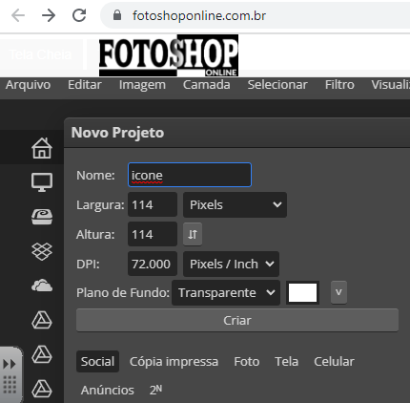
Criar Icone
Pode-se usar o Photoshop online que é gratuito:
https://fotoshoponline.com.br/
Tamanho: 114 x 114
Plano de fundo: Transparente
Também pode-se usar o Coreldraw
ou qualquer outro editor online.

Slide 18
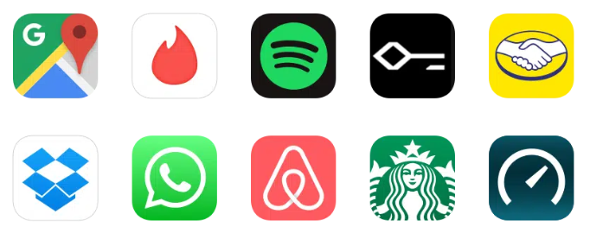
Dicas
Use uma forma ou símbolo único para o seu ícone de aplicativo
Mantenha o seu ícone de Aplicativo simples
Não inclua palavras
Escolha cores vibrantes
Teste A/B em diferentes versões feitas para o ícone de App
Fonte:
https://inngage.com.br/2023/02/08/5-dicas-para-criar-o-icone-de-aplicativo-perfeito/

Slide 19
Criar o Icône do seu APP
Use Photoshop, Photoshop online ou Coreldraw ou qualquer ferramenta a sua escolha.
114 x 114 px
Fundo transparente.
O vencedor ganhara chocolate amanhã.

Slide 20
O que é o path
O path coloca uma determinada pasta acessível em qualquer lugar
Por isso que configuramos a variável do sistema
Provavelmente ferraram a variável da sua maquina
Aqui pra configurar a variável pede o login e senha do administrador.
Que só o suporte tem.

Slide 21
Ferramentas do google
https://play.google.com/store/
Após se cadastrar, fazer login e efetuar o pagamento da taxa única de US$ 25,00 você poderá publicar seu APP.

Slide 22
Divulgue seu APP - Google Adsense
https://ads.google.com/intl/pt_BR/home/?pli=1
O AdSense é uma forma sem custo financeiro e simples de ganhar dinheiro através da apresentação de anúncios junto ao seu conteúdo online. O AdSense permite-lhe apresentar anúncios relevantes e apelativos aos visitantes do site e até personalizar o aspeto e a funcionalidade de anúncios para que correspondam ao site.

Slide 23
Analise eficiência dos anúncios - Google Analytics
Para gerar os relatórios de campanhas de divulgação:
https://analytics.google.com/
O Google Analytics é uma plataforma que coleta dados nos seus apps e sites para criar relatórios sobre sua empresa

Slide 24
Política de Privacidade
Na política de privacidade, é importante explicar, de forma clara e sincera, que dados são coletados dos usuários e como essas informações são utilizadas, seja por uma funcionalidade integrada por terceiros ou então nativa.
https://www.wonder.legal/br/modele/politica-privacidade
A política de privacidade (ou declaração de política de privacidade) é o documento por meio do qual a pessoa física ou jurídica que mantém um site ou aplicativo expõe e explica a todos os interessados a forma como os dados pessoais dos usuários da plataforma serão tratados.

